Slide 1


Java——继承
求识学苑期末小课堂
信管1704
黄玉洁

Slide 2
主要内容
继承
包(package)

Slide 3
Ⅰ.继承
①类与对象
类：含变量及方法（function）的用来创建对象
的模板，包含一类事物共有的属性和行为。
对象：类的实例化，类的具体方法和行为都通过
对象实现。

Slide 4
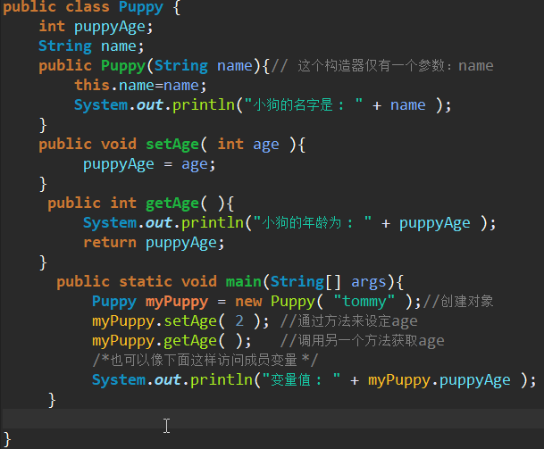

Ⅰ.继承
例：
Notes:
构造方法，this关键字的常用环境

Slide 5
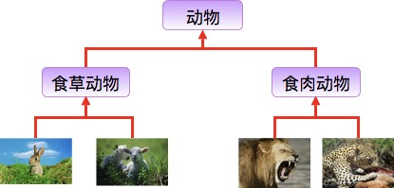
Ⅰ.继承
②继承
子类继承父类的特征和行为，或子类从父类继承方法，使得子类具有父类相同的行为。
生活中的继承：

Slide 6
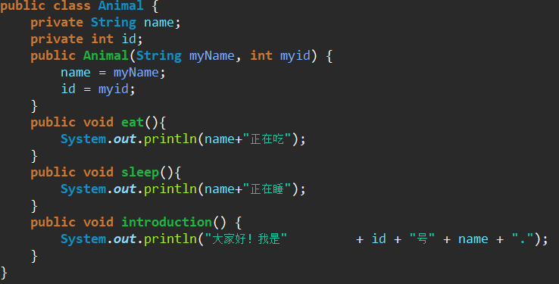
Ⅰ.继承
例：

Slide 7
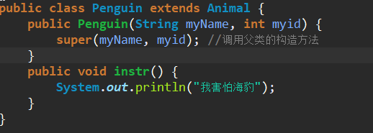
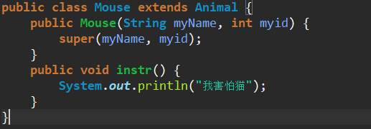
Ⅰ.继承
父类更通用，子类更具体，子类会具有父类的一般特性也会
具有自身的特性。

Slide 8
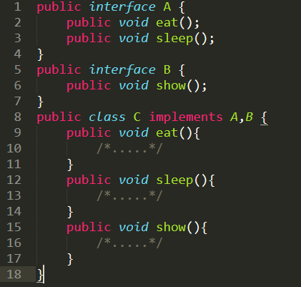
Ⅰ.继承
③接口（interface）
变相的使java具有多继承的特性，可以同时继承多个接口（接口跟接口之间采用逗号分隔）。

Slide 9
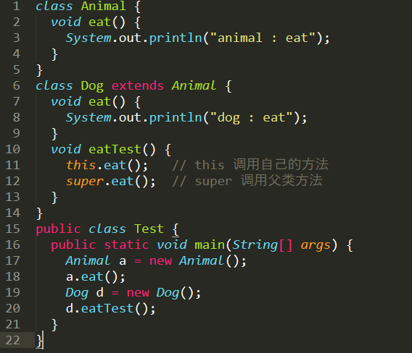

Ⅰ.继承
④super和this关键字
Notes:
This关键字用于实例方法

Slide 10
Ⅰ.继承
⑤重写(Override)与重载(Overload)
⑴重写(Override)
子类对父类的允许访问的方法的实现过程进行重新编写, 返回值和形参都不能改变。即外壳不变，核心重写！
⑵重载(Overload)
在一个类里面，方法名字相同，而参数不同。返回类型可以相同也可以不同。每个重载的方法（或者构造函数）都必须有一个独一无二的参数类型列表。

Slide 11
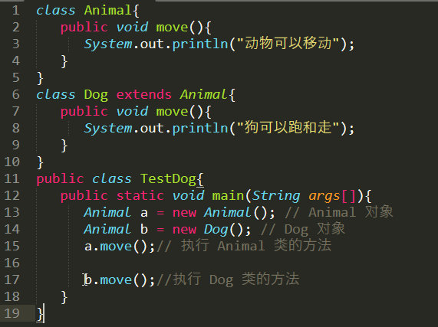

Ⅰ.继承
⑴重写(Override)

Slide 12
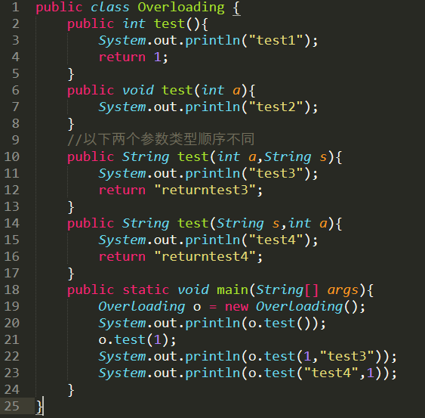
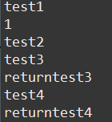
Ⅰ.继承
⑵重载(Overload)

Slide 13
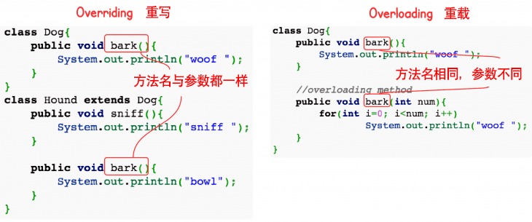
Ⅰ.继承
重写(Override)与重载(Overload)对比
（图片来源：菜鸟教程）

Slide 14
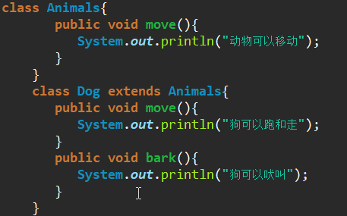
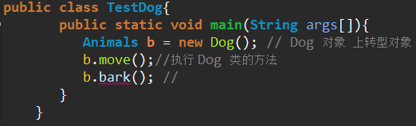
Ⅰ.继承
⑥上转型对象——父类声明子类的对象

Slide 15

Ⅰ.继承
运行结果：
原因：上转型对象不能操作子类新增的变量和方法
隐藏的变量
上转型对象
继承的变量
对象
新增的变量
继承或重写的方法
新增的方法

Slide 16
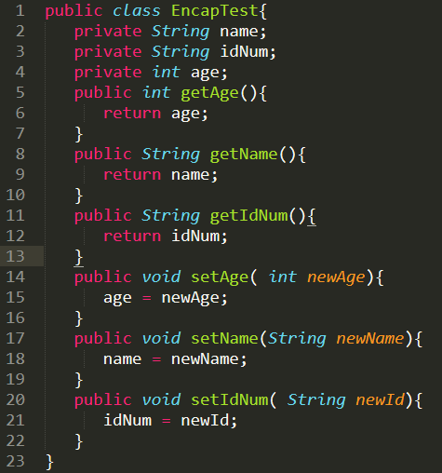
附：
⑦封装（Encapsulation）
作用：防止该类的代码和数据被外部类定义的代码随机访问。
例：

Slide 17
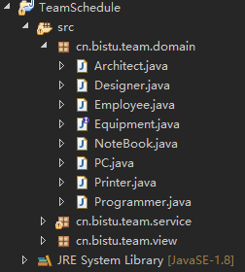
Ⅱ.包(package)
代码保存结构
package
class
使用eclipse写java，目录结构
Java project
JRE
src
package
class

Slide 18
Ⅱ.包(package)
import 语句
最常用类库
java.lang : 基本语言类型。
java.io : 输入输出类
java.util : 实用类
java.math : 数学运算,如 sqrt()，max(), min()
引入一个包的全部类
import java.util.*; // *是通配符
引入其中的一个类
Import java.util.Date;
引入自定义类
Import 包名.类名

Slide 19
参考资料：
[1]耿祥义，张跃平．Java 2实用教程．5版．北京：清华大学出版社．2017．
[2] https://www.runoob.com/java/java-tutorial.html
[3] https://tonysmith.iteye.com/blog/1436395

Slide 20


如果您还有什么问题，可以通过以下方式联系
求识学苑公众号： 信息部答疑群： 也可以加我微信：

